Slide 1

Bài 04:
Sáng tạo độc đáo – Thiết kế tương tác
Bài 04: Sáng tạo độc đáo

Slide 2

Phần 1
Sáng tạo độc đáo
Thiết kế tương tác

Slide 3
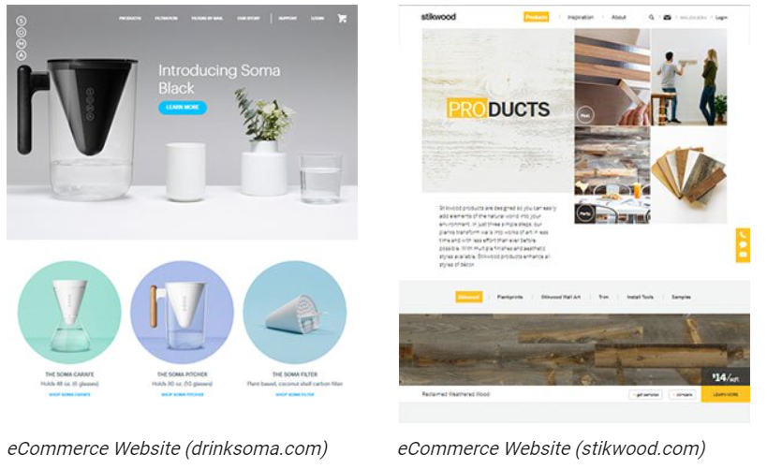
1. Tính thiết kế là gì?
Tính thiết kế đóng vai trò quan trọng vì nó giúp đảm bảo một giao diện trang web thẩm mỹ và dễ sử dụng. Tính thiết kế bao gồm những yếu tố sau:
  Tính hợp lý
  Tương thích với nhiều thiết bị
  Tính thẩm mỹ
  Tính tương tác
  Tính đơn giản

Slide 4
1. Tính thiết kế là gì?
1.1. Tính hợp lý:
Thiết kế layout cần phải hợp lý và tối ưu hóa độ dài trang để tăng tính thân thiện với người dùng và thuận tiện cho việc tìm kiếm thông tin.

Slide 5
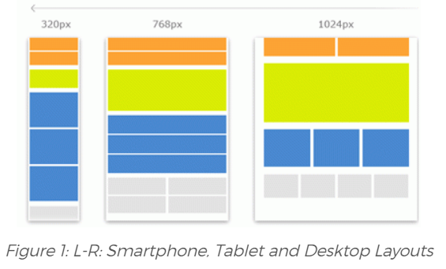
1. Tính thiết kế là gì?
1.2. Tương thích với nhiều thiết bị:
Thiết kế layout cần đảm bảo sự tương thích đa thiết bị, từ máy tính để bàn đến thiết bị di động như smartphone và tablet.

Slide 6
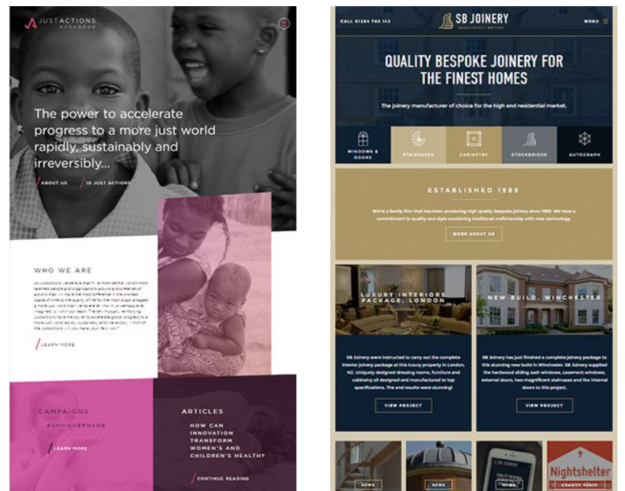
1. Tính thiết kế là gì?
1.3. Tính thẩm mỹ:
Đảm bảo giao diện trang web đẹp và hấp dẫn là một yếu tố quan trọng trong tính thiết kế.

Slide 7
1. Tính thiết kế là gì?
1.4. Tính tương tác:
Thiết kế layout cần được thiết kế để tương tác tốt với người sử dụng.
Tương tác bao gồm việc sử dụng hiệu ứng chuyển động, các nút bấm, menu, tiêu đề và văn bản.

Slide 8
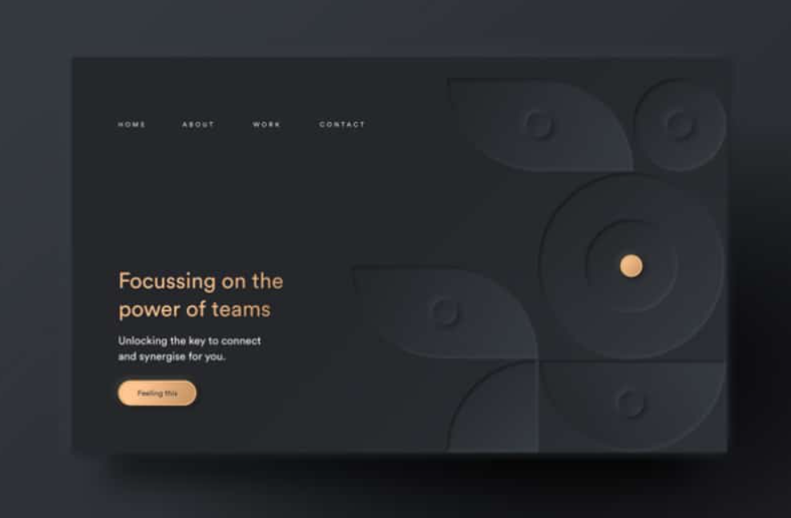
1. Tính thiết kế là gì?
1.5. Tính đơn giản:
Thiết kế layout cần được đơn giản hóa để tăng tính thân thiện với người dùng và thuận tiện cho việc tìm kiếm thông tin.

Slide 9
2. Tính thẩm mỹ trong thiết kế web
Tính thẩm mỹ trong thiết kế website đóng vai trò rất quan trọng để tạo ra một giao diện website hấp dẫn và thu hút mọi người sử dụng.
Tính thẩm mỹ trong thiết kế website bao gồm các yếu tố sau:
  Màu sắc
  Độ tương phản
  Hình ảnh và đồ họa
  Kiểu chữ
  Tính thẩm mỹ chung

Slide 10
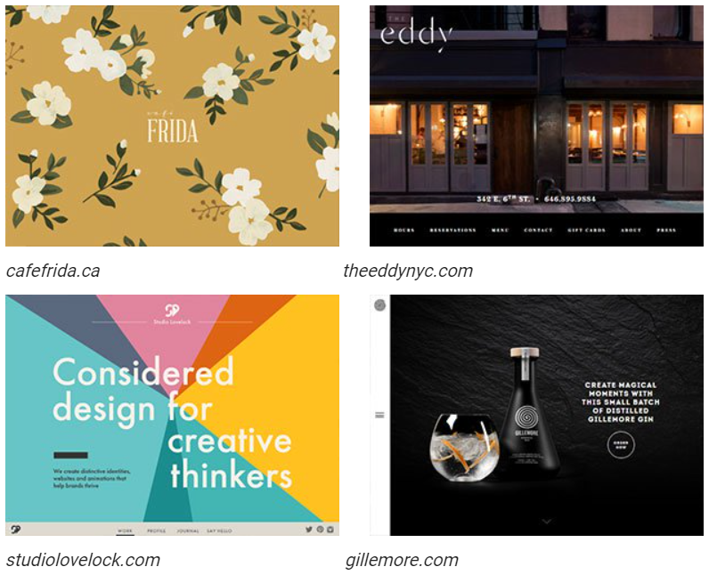
2 Tính thẩm mỹ trong thiết kế web
2.1. Màu sắc
Các màu sắc được sử dụng trong thiết kế cần phải phù hợp với nội dung, sản phẩm hoặc dịch vụ của trang web.
Màu sắc cũng có thể được sử dụng để tôn lên nét độc đáo và bắt mắt của trang web.

Slide 11
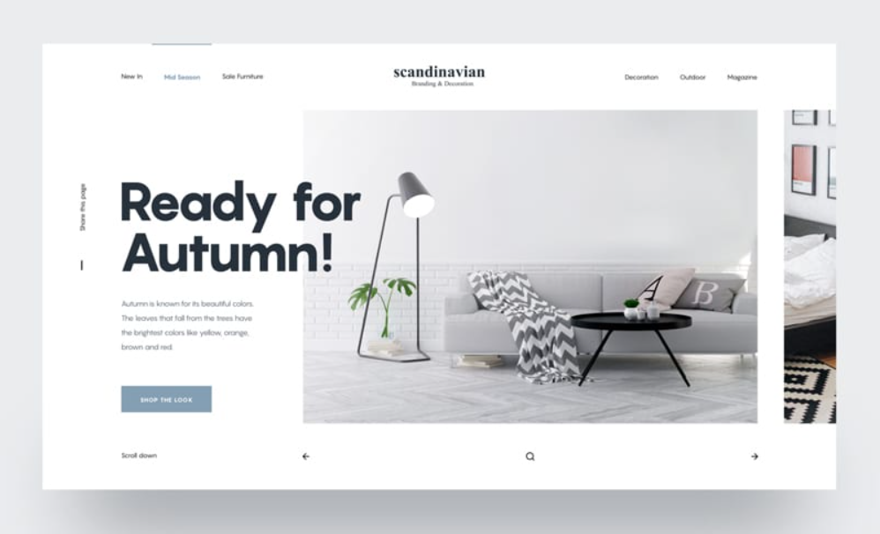
2 Tính thẩm mỹ trong thiết kế web
2.2. Độ tương phản:
Tương phản giữa các yếu tố trên trang web (như màu, độ sáng và kích thước) sẽ giúp các yếu tố đó được hiển thị rõ ràng và dễ đọc.
Điều này sẽ giúp tăng tính thẩm mỹ của trang web.

Slide 12
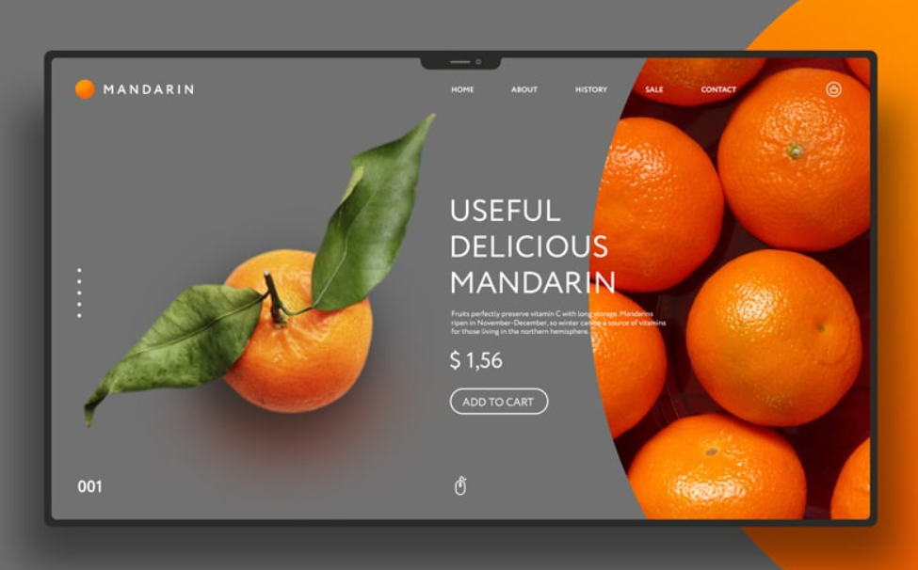
2 Tính thẩm mỹ trong thiết kế web
2.3. Hình ảnh và đồ họa:
Sử dụng hình ảnh và đồ họa phù hợp sẽ giúp trang web trở nên sinh động và thú vị.
Hình ảnh nên được chọn với độ phân giải cao và cần phải có độ tương phản phù hợp với bối cảnh.

Slide 13
2 Tính thẩm mỹ trong thiết kế web
2.4. Kiểu chữ:
Sự lựa chọn kiểu chữ phù hợp sẽ giúp trang web trở nên dễ đọc, thân thiện và chuyên nghiệp hơn.
Kiểu chữ cần phải trùng với kết cấu và tone màu của trang web.

Slide 14
2 Tính thẩm mỹ trong thiết kế web
2.5. Tính thẩm mỹ chung:
Thiết kế web cần phải đảm bảo tính thẩm mỹ chung, trong đó các phần tử được sắp xếp hợp lý và tạo ra tổng thể đồng nhất, thu hút và dễ nhìn thấy.

Slide 15
Phần 2
Sáng tạo độc đáo
Thiết kế giao diện người dùng

Slide 16
3. Thiết kế giao diện người dùng là gì
  Thiết kế giao diện người dùng (User Interface design - UI design) là quá trình thiết kế các thành phần giao diện người dùng, từ icon, typography, màu sắc, và layout cho đến các tính năng tương tác, để cung cấp trải nghiệm người dùng tốt nhất.
  Mục tiêu của UI design là tạo ra một giao diện dễ sử dụng, thân thiện với người dùng và dễ tương tác.
  Quá trình thiết kế UI bao gồm các bước: thu thập thông tin, thiết kế nguyên mẫu, thiết kế giao diện, thử nghiệm và đánh giá.

Slide 17
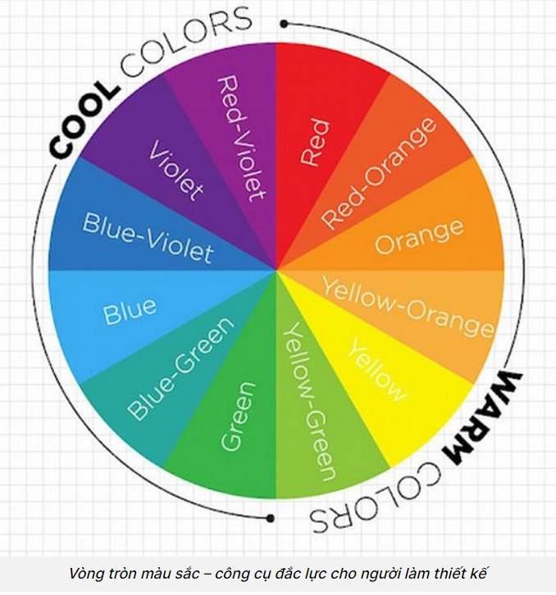
3. Vòng tròn màu và phương pháp phối màu
  3.1. Vòng tròn màu sắc
  Vòng tròn màu sắc hay còn được gọi là Color Wheel, bánh xe màu, vòng thuần sắc…
  Là một hình tròn bao gồm những màu sắc được tạo ra bằng cách trộn 2 màu trong bánh xe màu để tạo ra màu tiếp theo.
  Trong một vòng thuần sắc, chúng ta sẽ có 3 màu cấp 1 (còn gọi là màu cơ bản), 3 màu cấp 2) và 6 màu cấp 3.

Slide 18
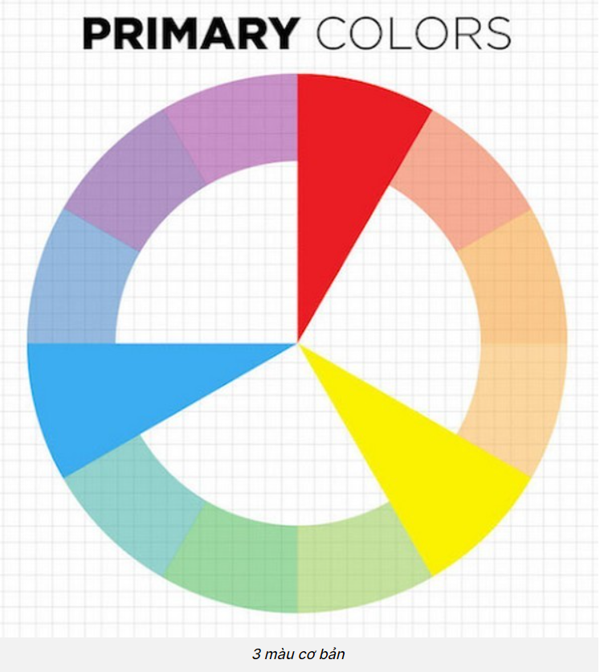
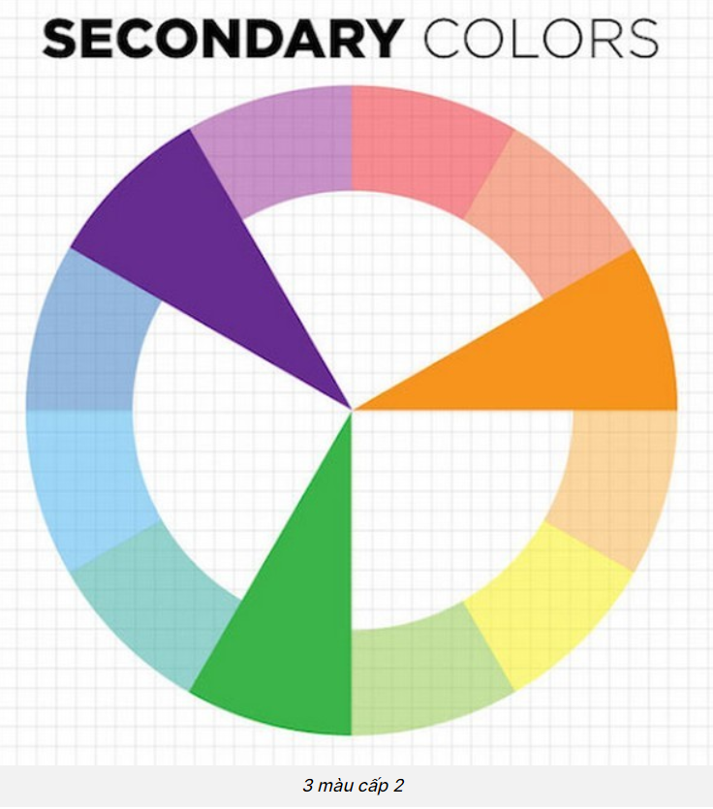
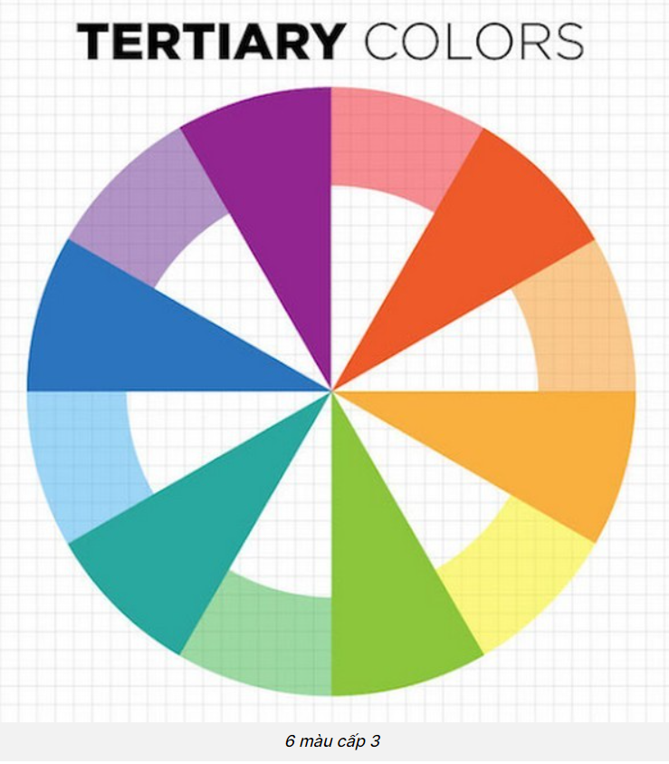
3. Vòng tròn màu và phương pháp phối màu

Slide 19
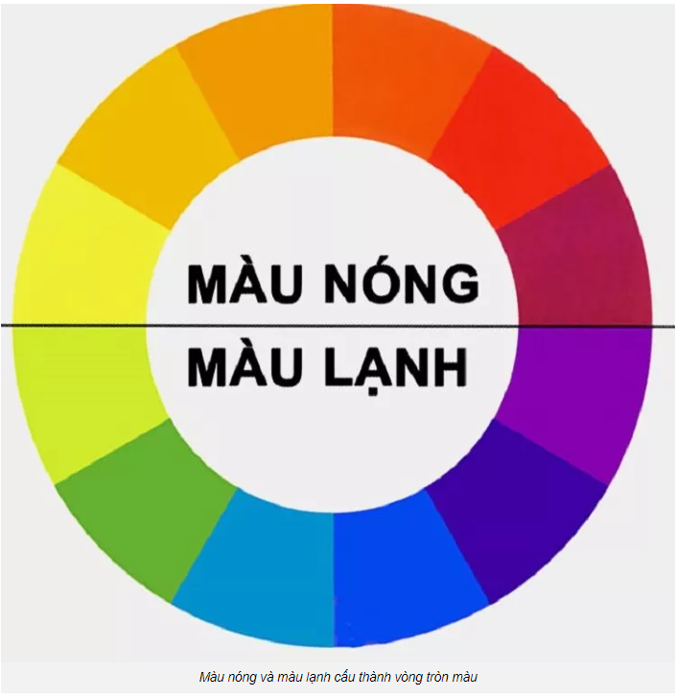
3. Vòng tròn màu và phương pháp phối màu

Slide 20
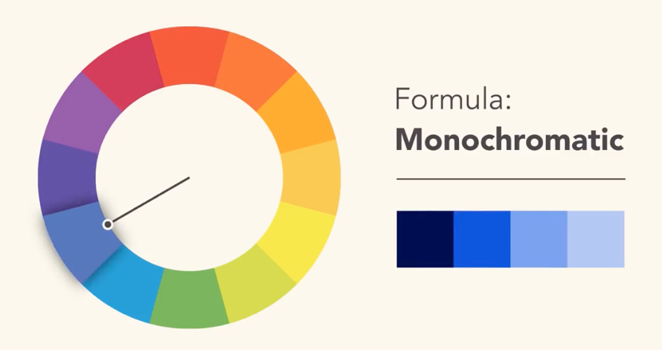
NGUYÊN LÝ HÒA TRỘN MÀU
Nguyên lý 1: Monochromatic- Màu đơn sắc, chọn một màu bất kỳ làm chính, sau đó sử dụng kiến thức về Hue-Saturation-Value để tạo ra các biến thể màu.

Slide 21
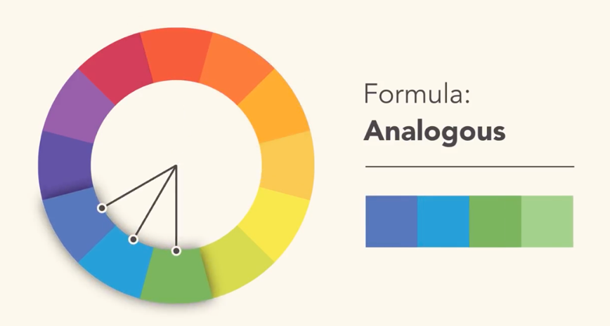
NGUYÊN LÝ HÒA TRỘN MÀU
Nguyên lý 2: Analogous-Màu tương đồng, chọn các màu cạnh nhau trong bánh xe màu.

Slide 22
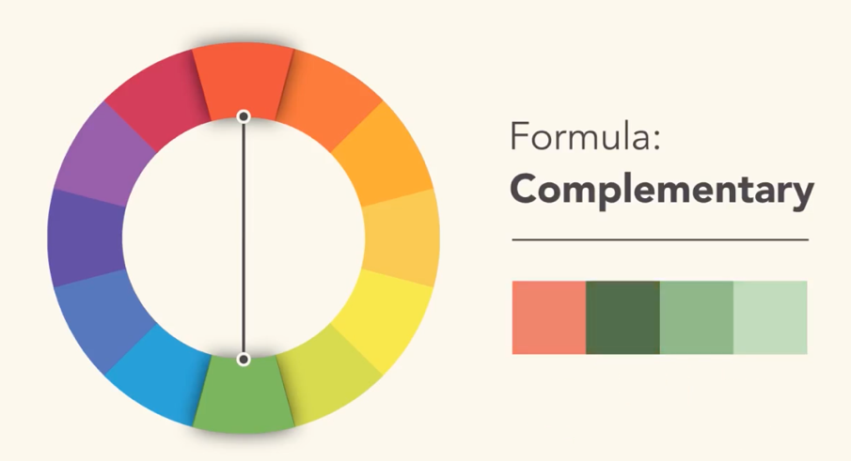
NGUYÊN LÝ HÒA TRỘN MÀU
Nguyên lý 3: Complementary- Màu bổ túc, hai màu đối diện nhau trên bánh xe màu, có thể thêm những biến thể như thay đổi độ sáng tối, hay tăng giảm độ bão hòa màu.

Slide 23
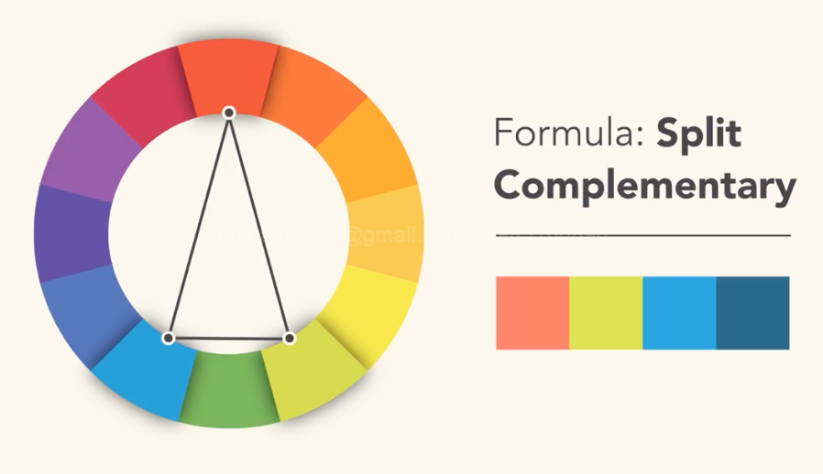
NGUYÊN LÝ HÒA TRỘN MÀU
Nguyên lý 4: Split Complementary- Sử dụng một màu chính và hai màu cạnh màu đối diện, nguyên lý này sẽ cho design nhiều biến thể màu hơn.

Slide 24
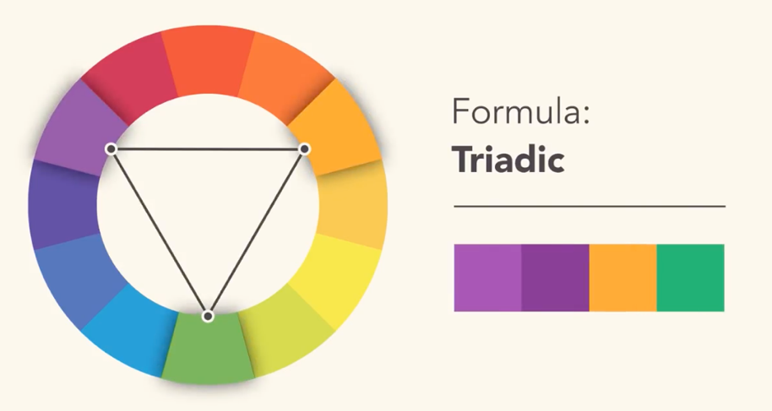
NGUYÊN LÝ HÒA TRỘN MÀU
Nguyên lý 5: Triadic- Tam giác màu, sử dụng 3 màu hợp thành một tam giác đều trên bánh xe màu, 3 màu này có độ tương phản rất mạnh nên designer nên phân tích kỹ và tùy tình huống áp dụng.

Slide 25
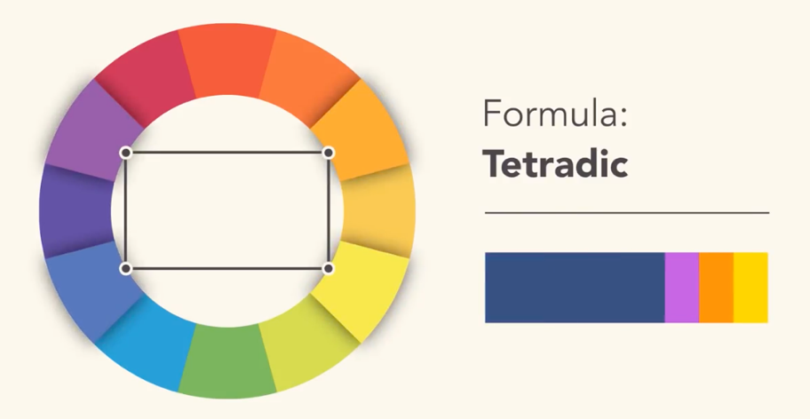
NGUYÊN LÝ HÒA TRỘN MÀU
Nguyên lý 6: Tetradic- Tứ giác màu, sử dụng 2 cặp màu tương phản, khi sử dụng sẽ sử dụng 1 màu chính, 3 màu còn lại sẽ là màu bổ trợ.

Slide 26
3. Vòng tròn màu và phương pháp phối màu
  3.2. Phương pháp phối màu
  Phối màu đơn sắc: sử dụng một màu với nhiều sắc thái khác nhau để tạo sự hài hòa.
  Phối màu tương đồng: sử dụng những màu sắc cạnh nhau trên vòng thuần sắc để bổ trợ lẫn nhau.
  Phối màu tương phản: kết hợp những màu đối diện nhau trên vòng thuần sắc để tăng cường độ tương phản.

Slide 27
3. Vòng tròn màu và phương pháp phối màu
  3.2. Phương pháp phối màu
  Phối màu tương phản chéo: cách kết hợp màu sắc này giống cách trước nhưng thay vì sử đụng hai màu đối diện nhau, chúng ta sử dụng một màu và hai màu bên cạnh màu đối diện nó trên vòng thuần sắc.
  Phối màu tương phản bộ ba: sử dụng ba màu có khoảng cách bằng nhau trên vòng thuần sắc. Những nhà thiết kế vẫn hay sử dụng một màu làm màu chủ đạo, hai màu còn lại làm điểm nhấn.
  Phối màu tương phản bộ bốn: sử dụng bốn màu mà trong đó có hai cặp màu tương phản. Nếu bạn nối bốn màu này lại, nó sẽ tạo thành hình chữ nhật.

Slide 28
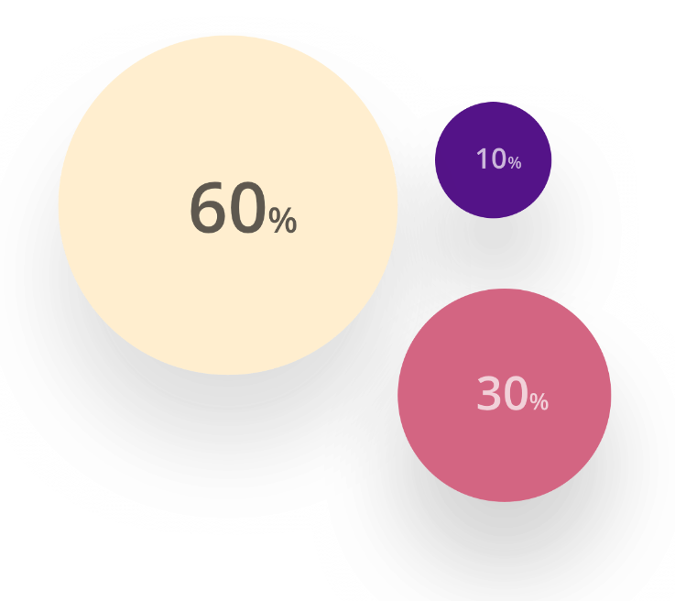
3. Vòng tròn màu và phương pháp phối màu
  3.3. Quy tắc phối màu cho website
  Để giữ cho thiết kế cân bằng với màu sắc, hãy sử dụng màu sắc của bạn theo tỷ lệ sau:
            60% cho màu chính,
      30% cho màu bổ sung và
      10% cho màu nhấn.
    Sự cân bằng màu sắc này sẽ dễ duy trì hơn trong thiết kế của bạn và sẽ thân thiện với người dùng.
Notes:
- Tham khảo cac bảng màu gợi ý: https://designervn.net/bang-mau/
- Material: https://m3.material.io/
- Bảng màu theo thương hiệu: http://brandcolors.net/?ref=plantapp.io
- Các website phối màu chuyên nghiệp: https://www.thegioididong.com/game-app/15-trang-web-phoi-mau-online-chuyen-nghiep-cho-thiet-ke-1374542
- Bảng màu website đẹp: https://lutaweb.com/50-bang-mau-website-dep/

Slide 29
3. Vòng tròn màu và phương pháp phối màu
01
Chọn
Màu
Chủ
Đạo
02
Chọn
Màu
Điểm
Nhấn
03
Chọn
Màu
Nền
  3.4. Ba bước chọn màu sắc cho website
  Chọn màu sắc chủ đạo cho thương hiệu
  Chọn 1 – 2 màu điểm nhấn để tạo hệ thống màu cho website
  Chọn màu nền để hoàn thiện thiết kế
Notes:
- Tham khảo cac bảng màu gợi ý: https://designervn.net/bang-mau/
- Material: https://m3.material.io/
- Bảng màu theo thương hiệu: http://brandcolors.net/?ref=plantapp.io
- Các website phối màu chuyên nghiệp: https://www.thegioididong.com/game-app/15-trang-web-phoi-mau-online-chuyen-nghiep-cho-thiet-ke-1374542
- Bảng màu website đẹp: https://lutaweb.com/50-bang-mau-website-dep/

Slide 30


3. Vòng tròn màu và phương pháp phối màu
  3.4.1. Chọn màu chủ đạo
  Màu sắc chủ đạo là màu sắc thương hiệu của bạn
  Màu này sẽ giúp mang lại cảm xúc nhất định khi người xem truy cập vào trang web của bạn
  Đây là màu sắc mà bạn muốn người xem nhớ khi họ nghĩ về bạn
  Nếu bạn đã có sẵn một logo, chắc chắn rằng một trong những màu chính của logo đang sử dụng sẽ là màu chủ đạo.

Slide 31
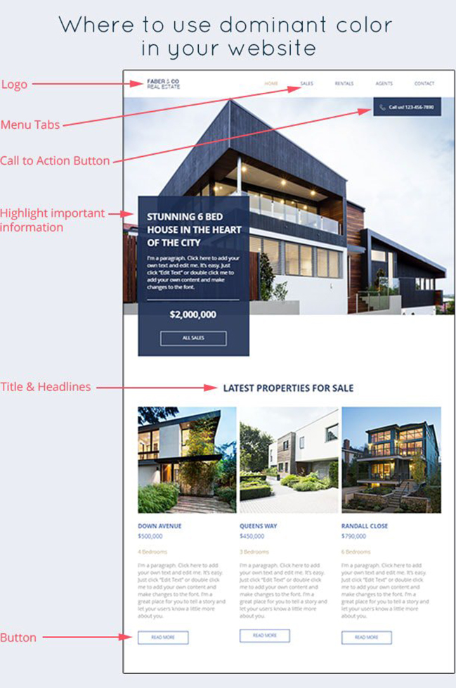
3. Vòng tròn màu và phương pháp phối màu
  3.4.1. Chọn màu chủ đạo
  Màu chủ đạo giới hạn ở một số ví trí bạn muốn khách hàng chú ý đến nhất
  Hoặc những nút/link CTA bạn muốn khách hàng hành dộng (như số điện thoại, form liên hệ, đăng ký nhận bản tin,…)

Slide 32
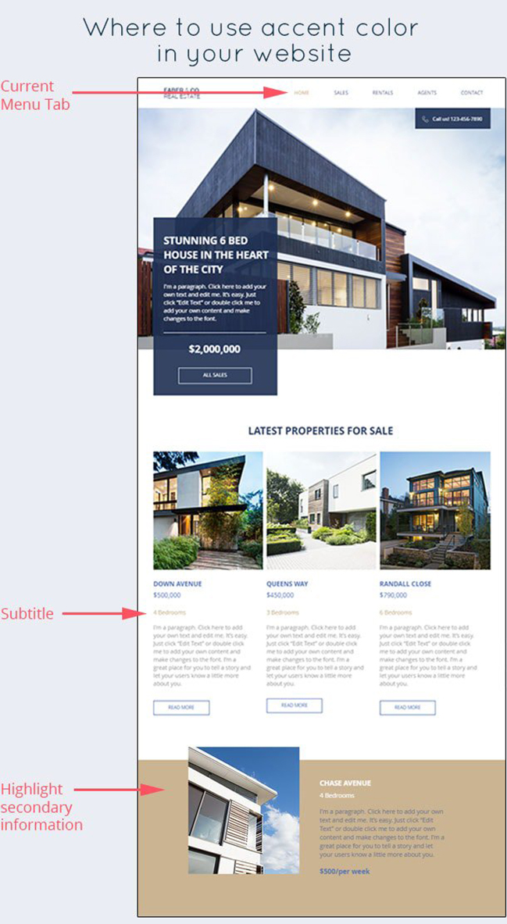
3. Vòng tròn màu và phương pháp phối màu
  3.4.2. Màu điểm nhấn
  Để làm cho website thú vị và chuyên nghiệp hơn, cần sử dụng thêm 1-2 màu sắc điểm nhấn để giúp làm nổi bật những phần có giá trị và đáng chú ý như những câu quote, nút, hoặc phụ đề,…

Slide 33
3. Vòng tròn màu và phương pháp phối màu
  3.4.3. Màu nền website
  Màu nền của website phụ thuộc vào việc bạn muốn khách truy cập tập trung vào điều gì.

Slide 34
3. Vòng tròn màu và phương pháp phối màu
  3.4.3. Màu nền website
  Website chuyên sâu về nội dung hoặc thương mại điện tử
Notes:
Nên chọn màu nền sáng: trắng , xám để nổi bật sp

Slide 35
3. Vòng tròn màu và phương pháp phối màu
  3.4.3. Màu nền website
  Website doanh nghiệp và tổ chức
  ➔ Thúc đẩy thương hiệu
Notes:
Nên sd màu nền tối, thúc đẩy thương hiệu sd tối ưu màu thương hiện để nhận dạng thương hiệu

Slide 36
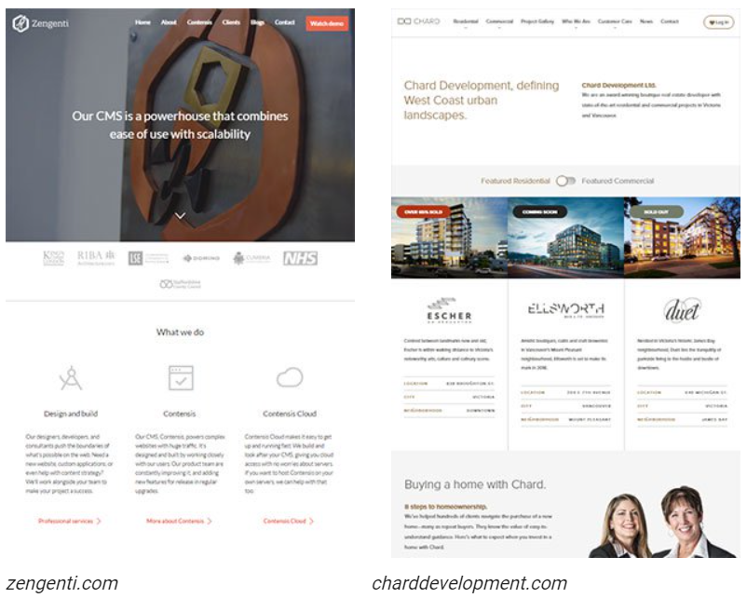
3. Vòng tròn màu và phương pháp phối màu
  3.4.3. Màu nền website
  Website doanh nghiệp và tổ chức
  ➔ Thúc đẩy dịch vụ

Slide 37
3. Vòng tròn màu và phương pháp phối màu
  3.4.3. Màu nền website
  Website chuyên về thời trang / thiết kế / sang tạo
Notes:
Màu nên tối, hoặc hoa văn, phối hơph màu sắc,… không theo ntac nào cả

Slide 38
3. Vòng tròn màu và phương pháp phối màu
  3.4.3. Màu nền website
  Có thể phá vỡ mọi quy luật và sử dụng tất cả các màu sắc bạn thích miễn là “Không bao giờ chọn màu nền khiến những con chữ và nội dung khó đọc”.
  “Màu nền hoàn hảo cho phép nội dung, dịch vụ/sản phẩm trở nên nổi bật trong khi kết hợp hài hòa với màu chủ đạo và màu nhấn, khiến người xem thoải mái khi lướt web.”
  Khi chưa thể chọn lựa một màu nền thích hợp, hãy sử dụng màu xám hoặc màu xám nhạt. Mặc dù đó không phải là màu nổi trội hay mang lại cảm hứng nhất, nhưng là màu an toàn, đảm bảo cho nội dung, dịch vụ/sản phẩm của bạn nổi bật.

Slide 39
3. Vòng tròn màu và phương pháp phối màu
  3.4.3. Màu nền website
  Màu trắng:
  Phương án an toàn nhất là nên chọn một tông nền sáng hoặc màu trắng

Slide 40
3. Vòng tròn màu và phương pháp phối màu
  3.4.3. Màu nền website
  Màu đen:
  + Là xu hướng phát triển mạnh mẽ trong các thiết kế trải nghiệm cho người dung;
  + Tạo chiều sâu cho nội dung trông dễ nhìn hơn
  + Phù hợp thiết kế web tối giản với nhiều khoảng trống
Notes:
Lướt web dt bang buổi đem, web sáng và tối.
Có chiều sâu, dễ nhìn, tối giản nhiều khoảng trống
Trang web ít thông tin thì nên chin màu nền tối để những khoảng trống của mình không bị thô

Slide 41
3. Vòng tròn màu và phương pháp phối màu
  3.4.3. Màu nền website
  Màu thương hiệu:
  + Nếu cả nền trắng và đen điều không thực sự tạo ra được sự thu hút cho thương hiệu, thì hãy lựa chọn màu sắc phù hợp với bảng màu thương hiệu.
  + Nếu thương hiệu đã màu sắc nhận diện, hãy sử dụng nó như nguồn cảm hứng thiết kế cho trang web.

Slide 42
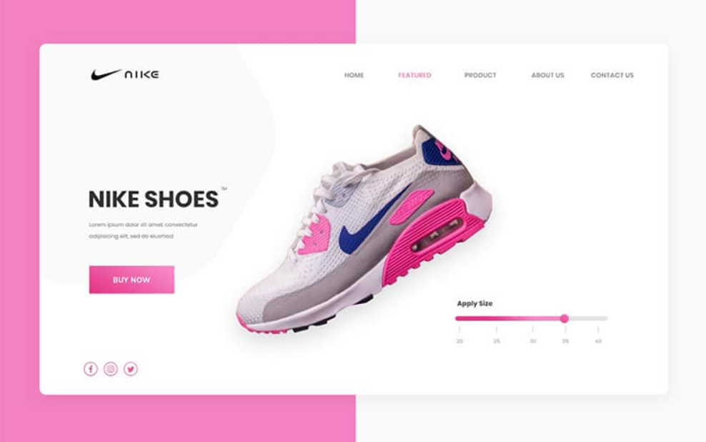
3. Vòng tròn màu và phương pháp phối màu
  3.4.3. Màu nền website
  Màu phù hợp với các button:
  + Chọn một màu sắc chính hoặc tương phản để đảm bảo người xem có thể dễ dàng tìm thấy

Slide 43
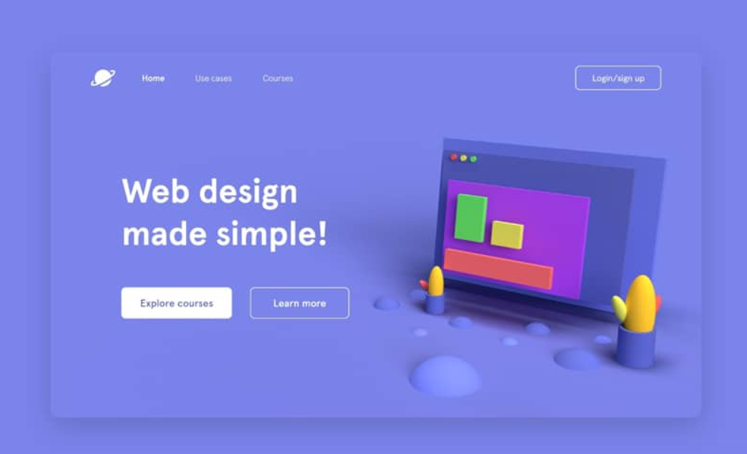
3. Vòng tròn màu và phương pháp phối màu
  3.4.3. Màu nền website
  Màu văn bản:
  + Nội dung, cùng với hình ảnh, là những thứ giúp giữ chân người xem còn phông chữ và màu sắc sẽ phản ánh điểm đặc trưng và thông điệp thương hiệu mà doanh nghiệp muốn truyền tải.

Slide 44
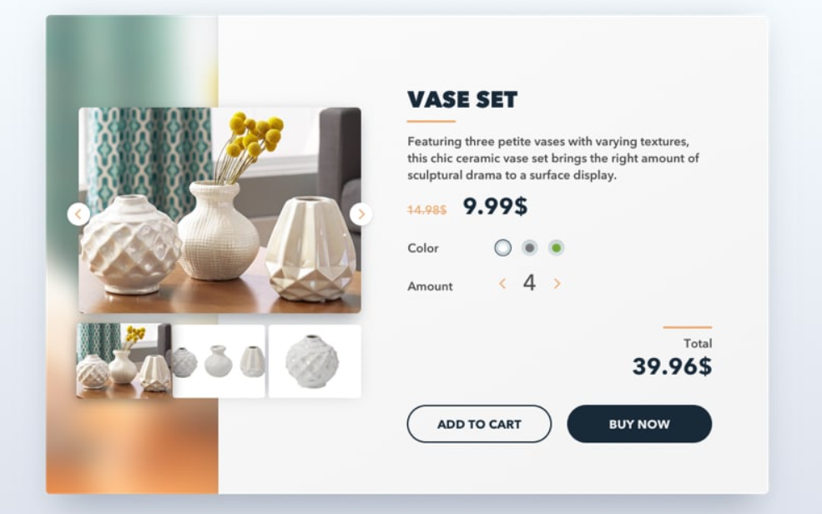
3. Vòng tròn màu và phương pháp phối màu
  3.4.3. Màu nền website
  Màu giá:
  + Giống với văn bản, hãy luôn luôn để giá dễ đọc với hỗ trợ từ màu sắc tương phản. Bằng cách phân tách giữa màu sắc của giá và nền, người tiêu dùng có thể nhanh chóng tìm thấy số tiền chính xác mà họ mong muốn.

Slide 45
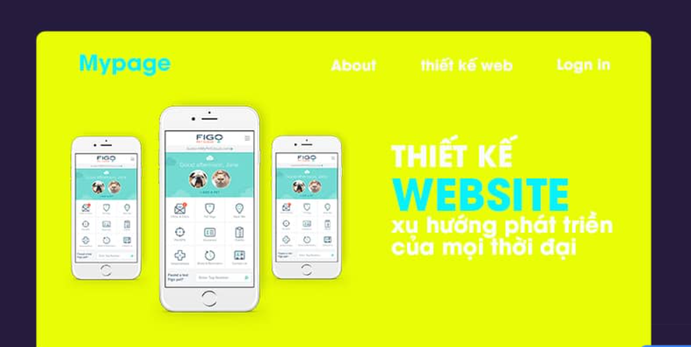
3. Vòng tròn màu và phương pháp phối màu
  3.4.3. Màu nền website
  Cần tránh:
  + không tương phản
  + Khó đọc

Slide 46
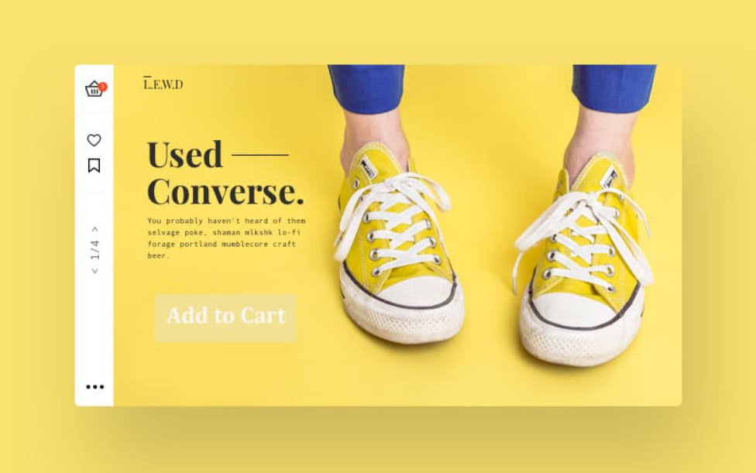
3. Vòng tròn màu và phương pháp phối màu
  3.4.3. Màu nền website
  Cần tránh màu button:
  + không tương phản
  + Khó đọc

Slide 47
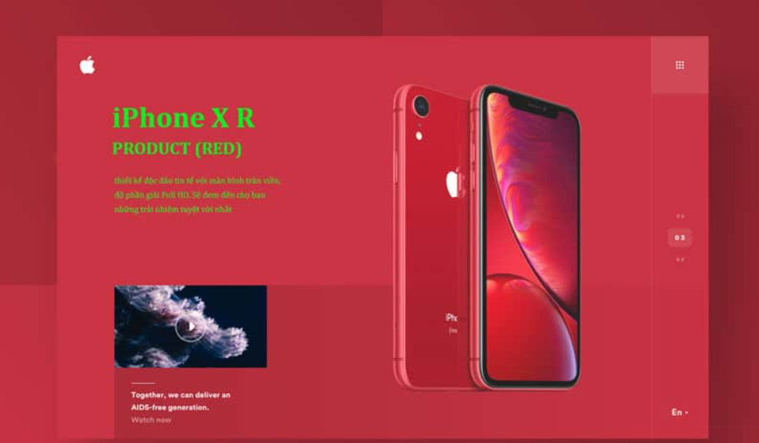
3. Vòng tròn màu và phương pháp phối màu
  3.4.3. Màu nền website
  Cần tránh màu chữ:
  + không tương phản
  + Khó đọc

Slide 48
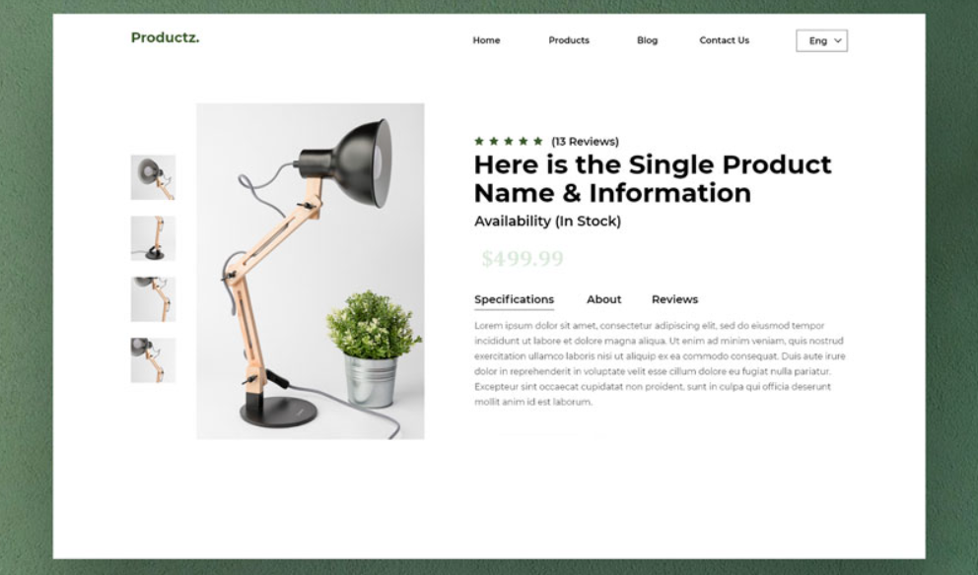
3. Vòng tròn màu và phương pháp phối màu
  3.4.3. Màu nền website
  Cần tránh màu giá:
  + không tương phản
  + Khó đọc

Slide 49



